Slide 1


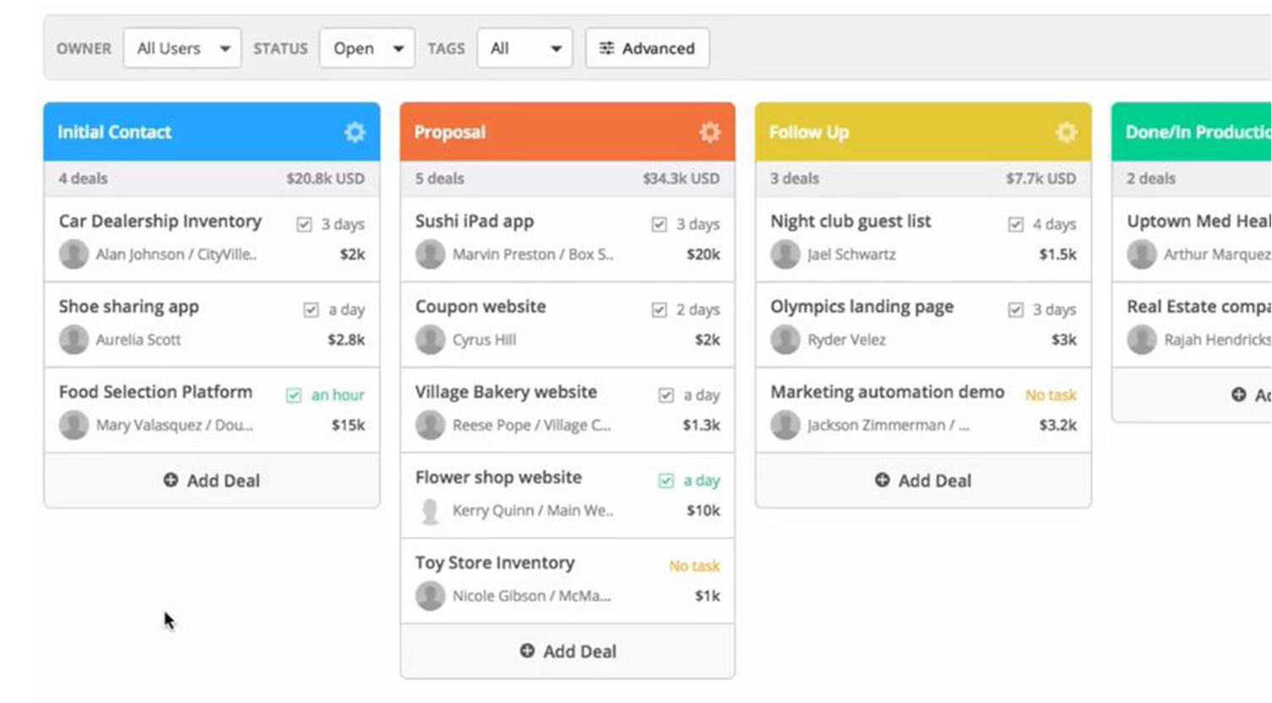

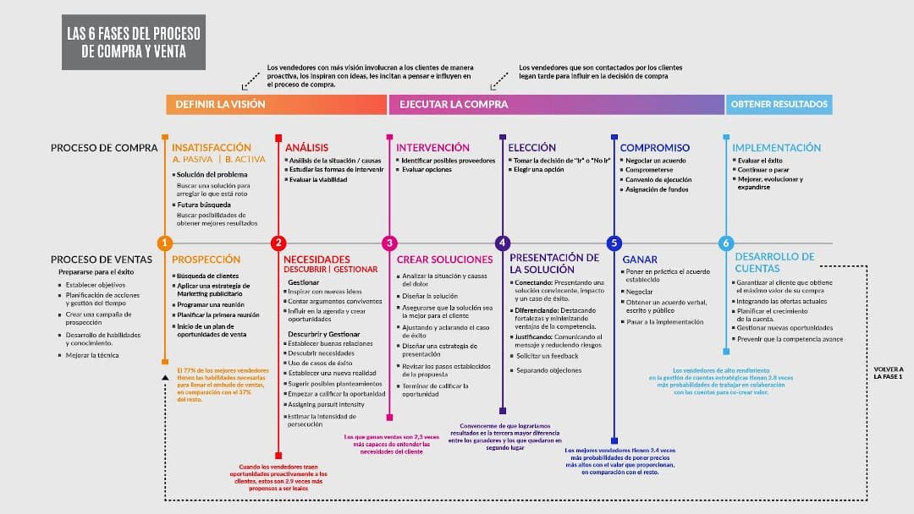
leads
GRUPO MEDICO SAN JOAQUIN
$500,000
GRUPO MEDICO SAN JOAQUIN
$500,000
deodi-CRM

Slide 2
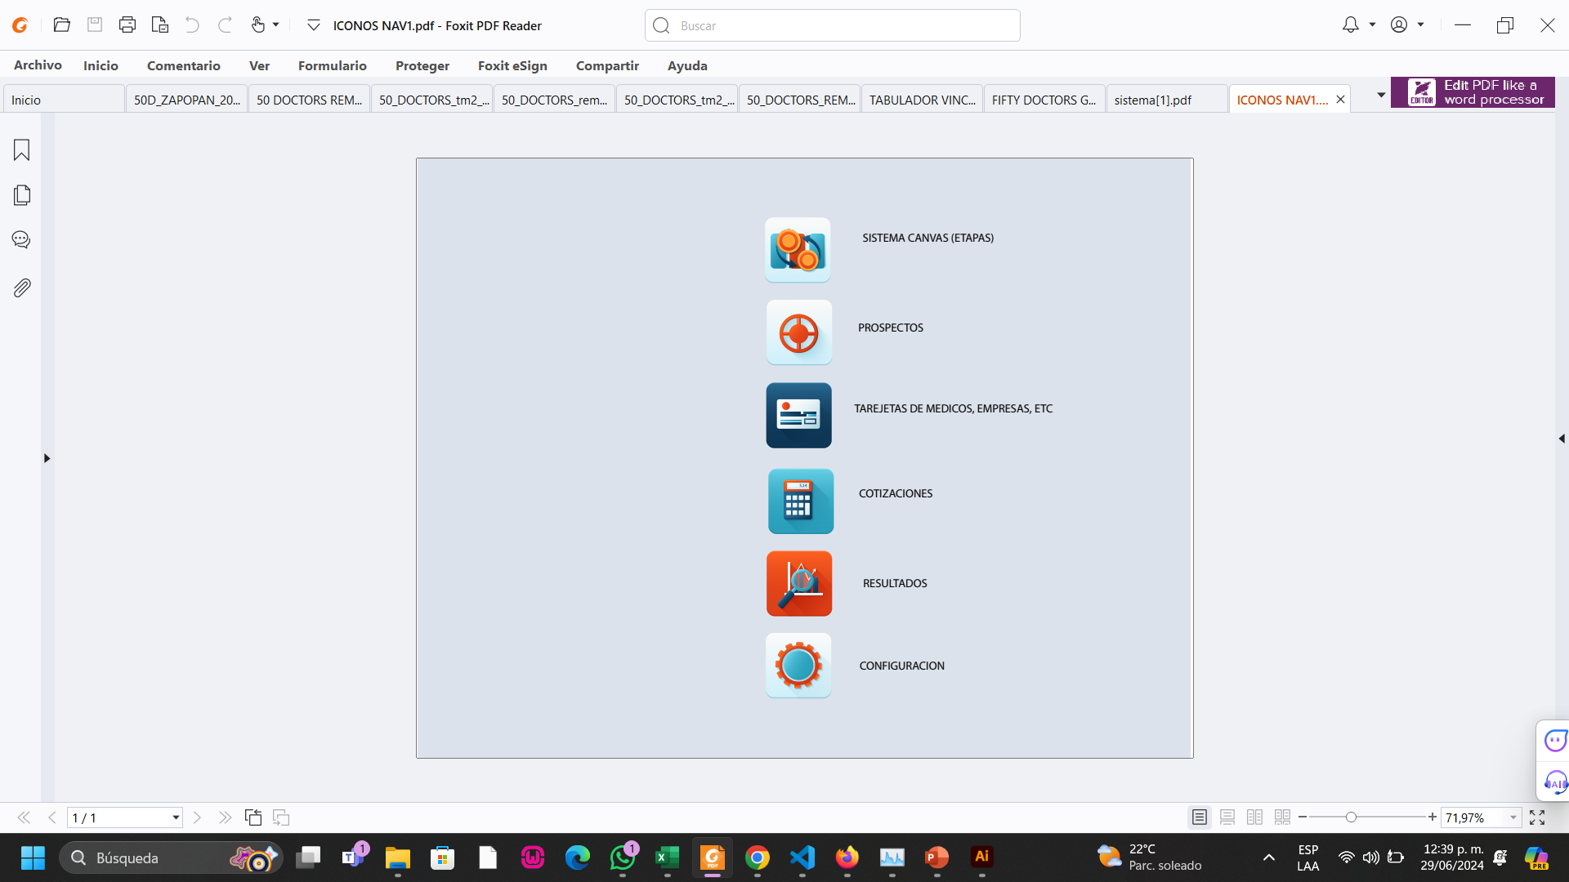


Negociación
leads
GRUPO MEDICO SAN JOAQUIN
$500,000
JC
SEGUIMIENTO
GRUPO MEDICO SAN JOAQUIN
$500,000
Clientes Potenciales
Negociación
Programación
Atención
Cierre
GRUPO MEDICO SAN JOAQUIN
$500,000
GRUPO MEDICO SAN JOAQUIN
$500,000
GRUPO MEDICO SAN JOAQUIN
$500,000
GRUPO MEDICO SAN JOAQUIN
$500,000
GRUPO MEDICO SAN JOAQUIN
$500,000
Mover….
>
Mover….
>
Mover….
>
Mover….
>
Mover….
>
GRUPO MEDICO SAN JOAQUIN
$500,000
GRUPO MEDICO SAN JOAQUIN
$500,000
GRUPO MEDICO SAN JOAQUIN
$500,000
GRUPO MEDICO SAN JOAQUIN
$500,000
GRUPO MEDICO SAN JOAQUIN
$500,000
Mover….
>
Mover….
>
Mover….
>
Mover….
>
Mover….
>
colaboradores
TIPO
ESTATUS

Slide 3
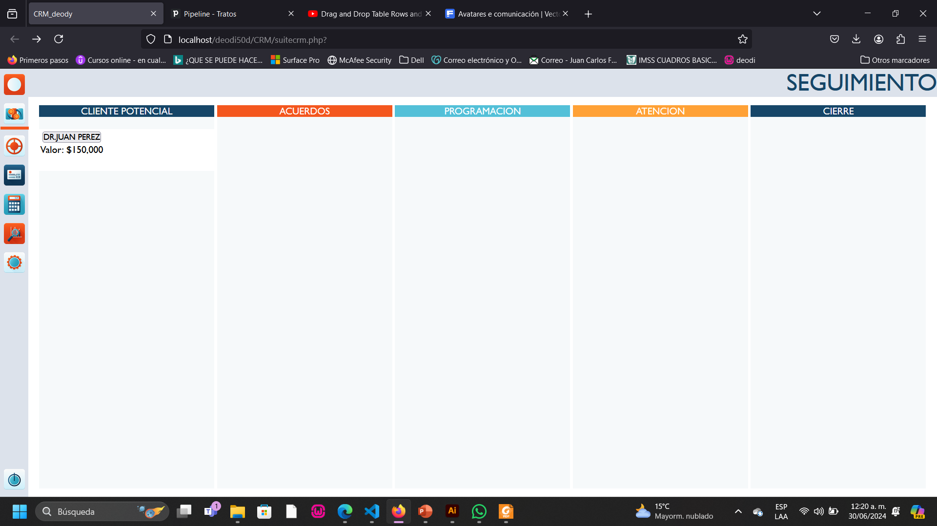








SEGUIMIENTO
| XION

Slide 4
Negociación
leads
GRUPO MEDICO SAN JOAQUIN
$500,000
JC
SEGUIMIENTO
GRUPO MEDICO SAN JOAQUIN
$500,000
Clientes Potenciales
Negociación
Programación
Atención
Cierre
GRUPO MEDICO SAN JOAQUIN
$500,000
GRUPO MEDICO SAN JOAQUIN
$500,000
GRUPO MEDICO SAN JOAQUIN
$500,000
GRUPO MEDICO SAN JOAQUIN
$500,000
GRUPO MEDICO SAN JOAQUIN
$500,000
Mover….
>
Mover….
>
Mover….
>
Mover….
>
Mover….
>
GRUPO MEDICO SAN JOAQUIN
$500,000
GRUPO MEDICO SAN JOAQUIN
$500,000
GRUPO MEDICO SAN JOAQUIN
$500,000
GRUPO MEDICO SAN JOAQUIN
$500,000
GRUPO MEDICO SAN JOAQUIN
$500,000
Mover….
>
Mover….
>
Mover….
>
Mover….
>
Mover….
>
colaboradores
TIPO
ESTATUS

Slide 5
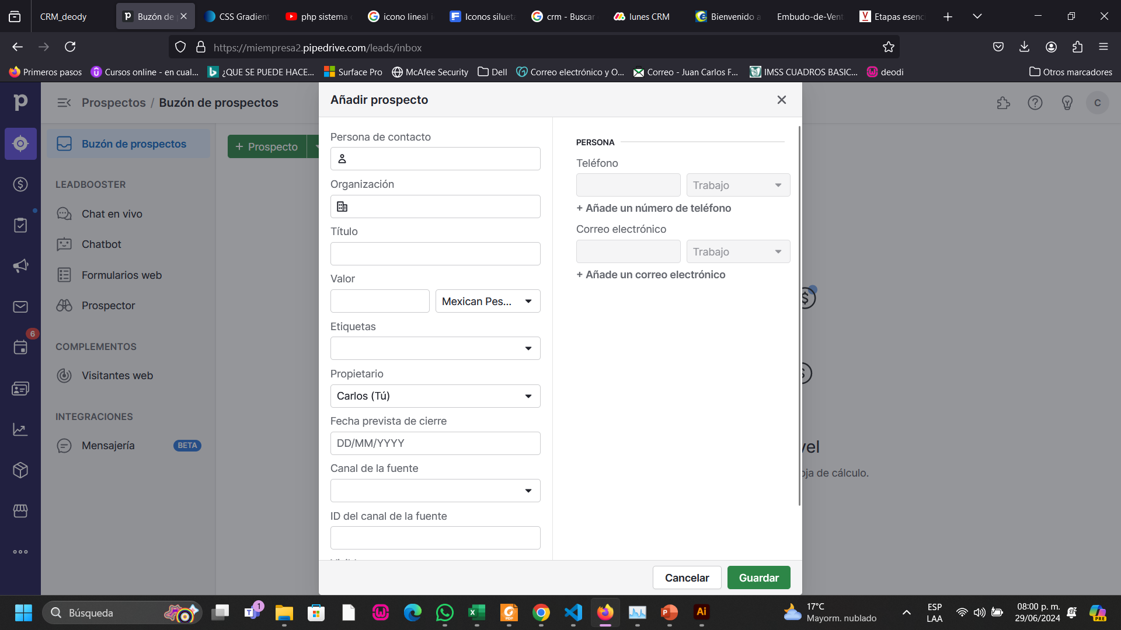
Negociación
leads
GRUPO MEDICO SAN JOAQUIN
$500,000
JC
AÑADIR PROSPECTOS
GRUPO MEDICO SAN JOAQUIN
$500,000
Categoría
Elije…
continuar

Slide 6
Negociación
leads
GRUPO MEDICO SAN JOAQUIN
$500,000
JC
AÑADIR PROSPECTOS
GRUPO MEDICO SAN JOAQUIN
$500,000
Categoría
Elije…
Organización
Nombre
Especialidad
Teléfono
Correo Electrónico
Valor Mensual Estimado
Tipo de moneda
Fuente de contacto
Visible para…
Observaciones

Slide 7
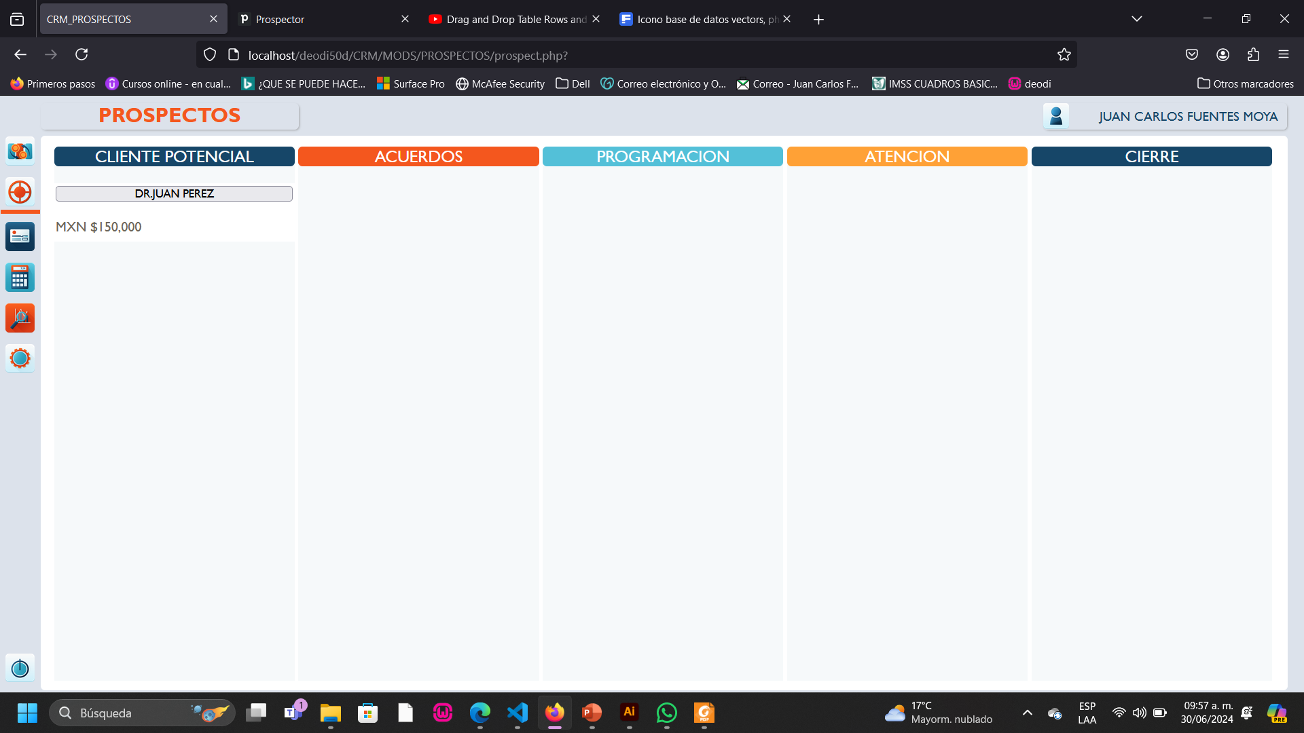

AGEGAR NUEVO
BUSCAR….
Categoría
PROSPECTOS
Elije…
Categoría
Nombre
Teléfono Contacto
Valor
Estatus
Etapa
Organización

Slide 8
Negociación
leads
GRUPO MEDICO SAN JOAQUIN
$500,000
JC
SEGUIMIENTO
GRUPO MEDICO SAN JOAQUIN
$500,000
Clientes Potenciales
Negociación
Programación
Atención
Cierre
GRUPO MEDICO SAN JOAQUIN
$500,000
GRUPO MEDICO SAN JOAQUIN
$500,000
GRUPO MEDICO SAN JOAQUIN
$500,000
GRUPO MEDICO SAN JOAQUIN
$500,000
GRUPO MEDICO SAN JOAQUIN
$500,000
Mover….
>
Mover….
>
Mover….
>
Mover….
>
Mover….
>
GRUPO MEDICO SAN JOAQUIN
$500,000
GRUPO MEDICO SAN JOAQUIN
$500,000
GRUPO MEDICO SAN JOAQUIN
$500,000
GRUPO MEDICO SAN JOAQUIN
$500,000
GRUPO MEDICO SAN JOAQUIN
$500,000
Mover….
>
Mover….
>
Mover….
>
Mover….
>
Mover….
>

Slide 9
Negociación
leads
GRUPO MEDICO SAN JOAQUIN
$500,000
JC
GRUPO MEDICO SAN JOAQUIN
$500,000
Prospectos
Negociación
Programación
Venta
Cierre
GRUPO MEDICO SAN JOAQUIN
$500,000
GRUPO MEDICO SAN JOAQUIN
$500,000
GRUPO MEDICO SAN JOAQUIN
$500,000
GRUPO MEDICO SAN JOAQUIN
$500,000
GRUPO MEDICO SAN JOAQUIN
$500,000
Mover….
>
Mover….
>
Mover….
>
Mover….
>
Mover….
>
GRUPO MEDICO SAN JOAQUIN
$500,000
Mover….
>

Slide 10
Negociación
leads
GRUPO MEDICO SAN JOAQUIN
$500,000
?
JC
GRUPO MEDICO SAN JOAQUIN
$500,000
leads
Negociación
Programación
Venta
Cierre
GRUPO MEDICO SAN JOAQUIN
$500,000
GRUPO MEDICO SAN JOAQUIN
$500,000
GRUPO MEDICO SAN JOAQUIN
$500,000
GRUPO MEDICO SAN JOAQUIN
$500,000
GRUPO MEDICO SAN JOAQUIN
$500,000
Mover….
>
Mover….
>
Mover….
>
Mover….
>
Mover….
>
GRUPO MEDICO SAN JOAQUIN
$500,000
Mover….
>

Slide 11
Negociación
leads
GRUPO MEDICO SAN JOAQUIN
$500,000
JC
SEGUIMIENTO
GRUPO MEDICO SAN JOAQUIN
$500,000
leads
Negociación
Programación
Venta
Cierre
GRUPO MEDICO SAN JOAQUIN
$500,000
GRUPO MEDICO SAN JOAQUIN
$500,000
GRUPO MEDICO SAN JOAQUIN
$500,000
GRUPO MEDICO SAN JOAQUIN
$500,000
GRUPO MEDICO SAN JOAQUIN
$500,000
Mover….
>
Mover….
>
Mover….
>
Mover….
>
Mover….
>
GRUPO MEDICO SAN JOAQUIN
$500,000
Mover….
>

Slide 12
Negociación
leads
GRUPO MEDICO SAN JOAQUIN
$500,000
JC
GRUPO MEDICO SAN JOAQUIN
$500,000
Prospectos
Negociación
Programación
Venta
Cierre

Slide 13
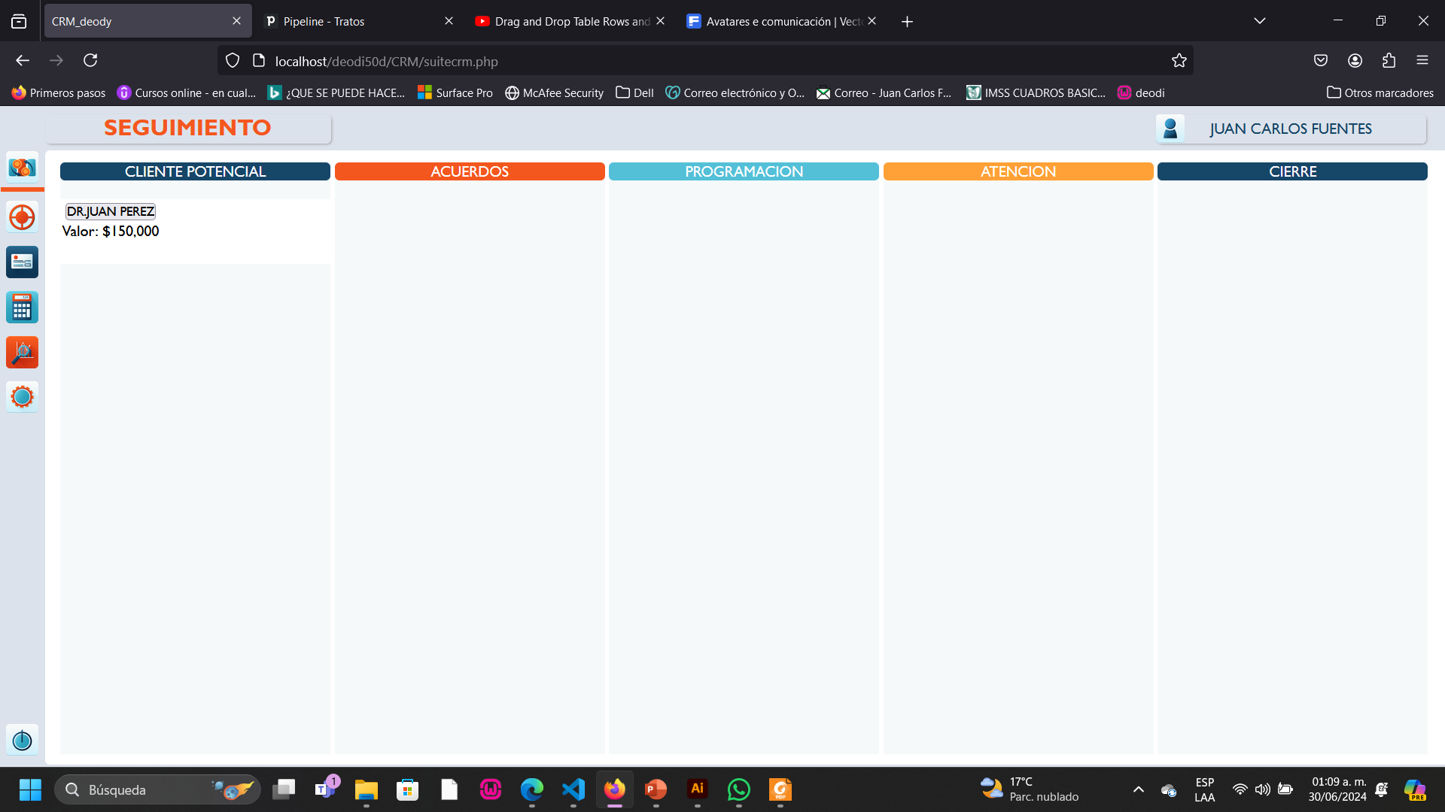

Slide 15
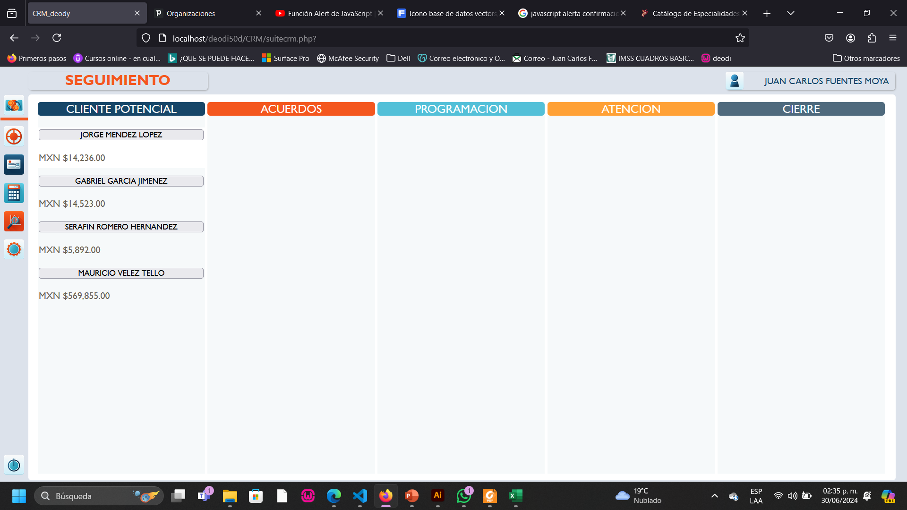
m1
p
PA
t12

Slide 16
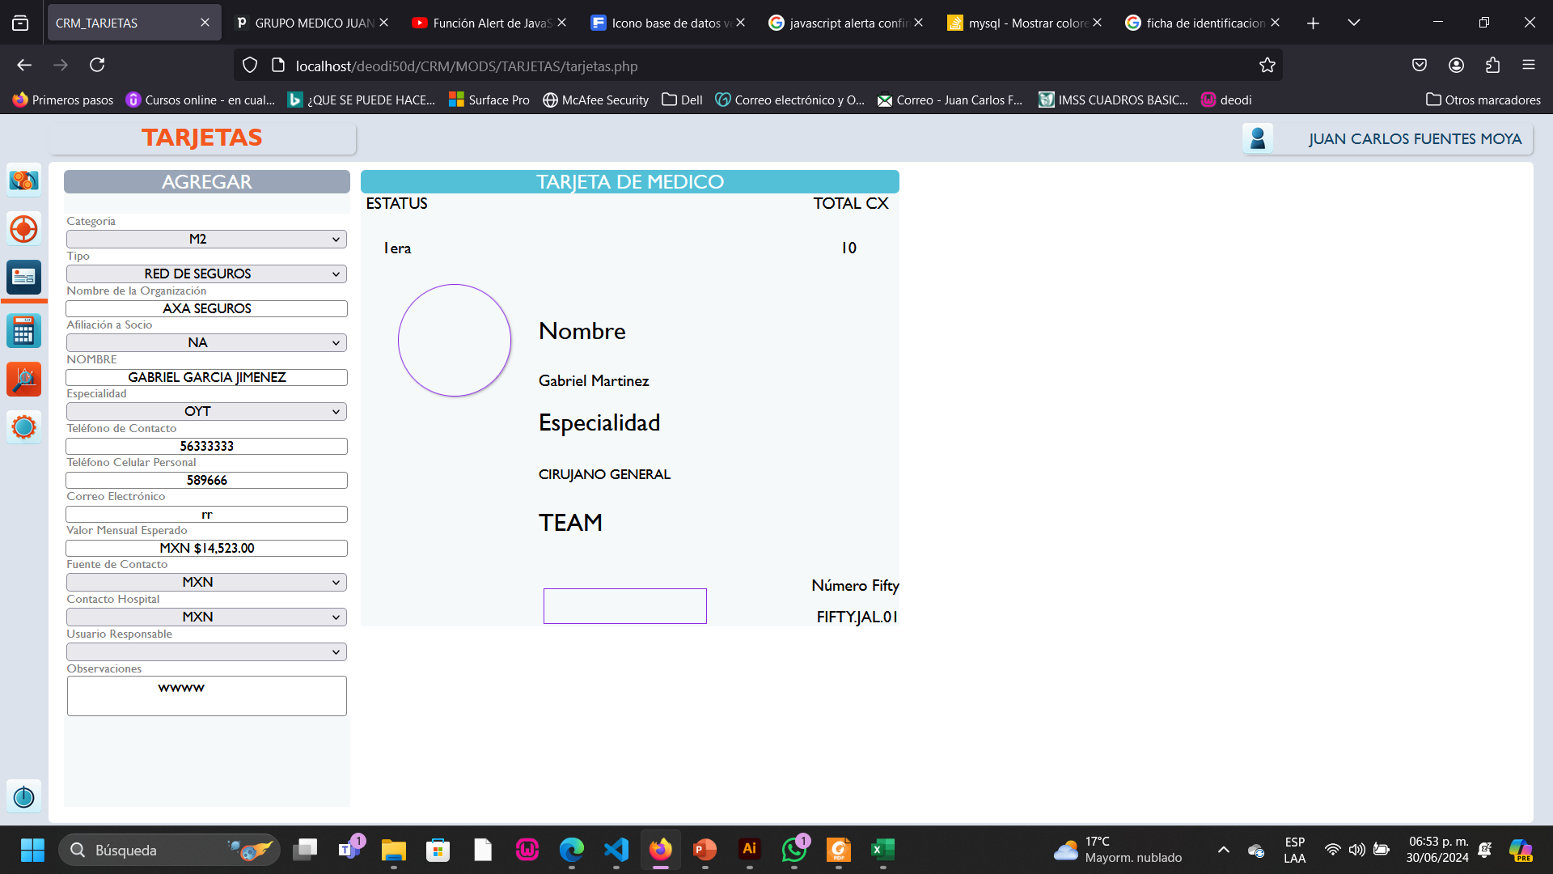


Estatus
1ERA VEZ
Nombre
Total Atenciones
Gabriel Martínez
15
Especialidad
CIRUGIA GENERAL
Ultima Atención
FIFTY.JAL.01
10-03-2024
RED
TEAM
Ticket Promedio
$25,000
FIFTY
CIRUJANO
$ Totales
SEGUROS
ANESTESIOLOGO
$25,000
EMPRESA
AYUDANTE 1
$ Mensuales
PARTICULAR
ATUDANTE 2
$25,000
Comisiones
$25,000

Slide 17
Estatus
1ERA VEZ
Nombre
Total Atenciones
Gabriel Martínez
15
Especialidad
CIRUGIA GENERAL
Ultima Atención
AXA
10-03-2024

Slide 18
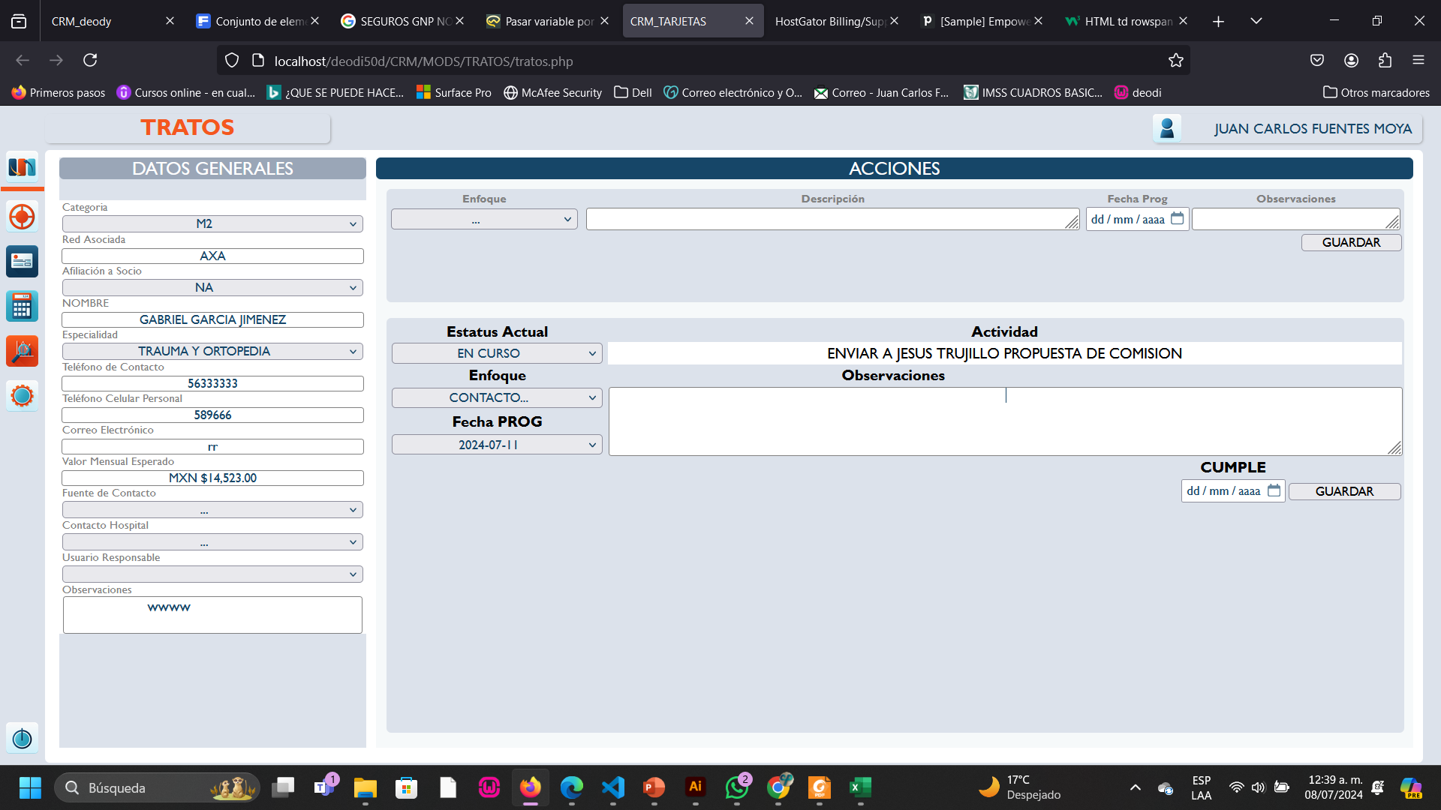


AÑADIR PROSPECTOS
17-05-2024
CARLOS REAL
EN CURSO
CAMBIAR ESTATUS
GUARDAR
17-05-2024

Slide 19
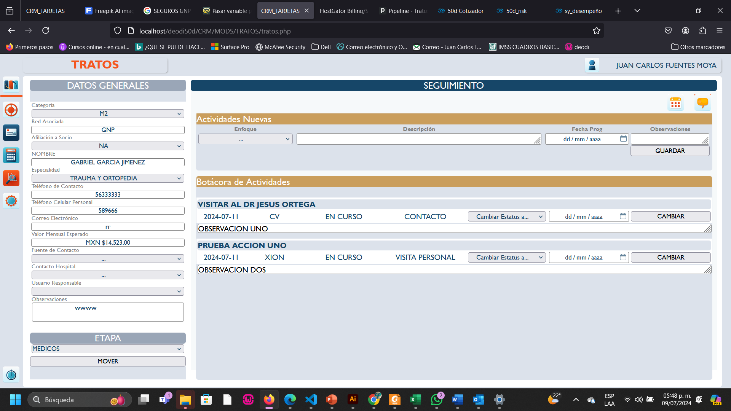
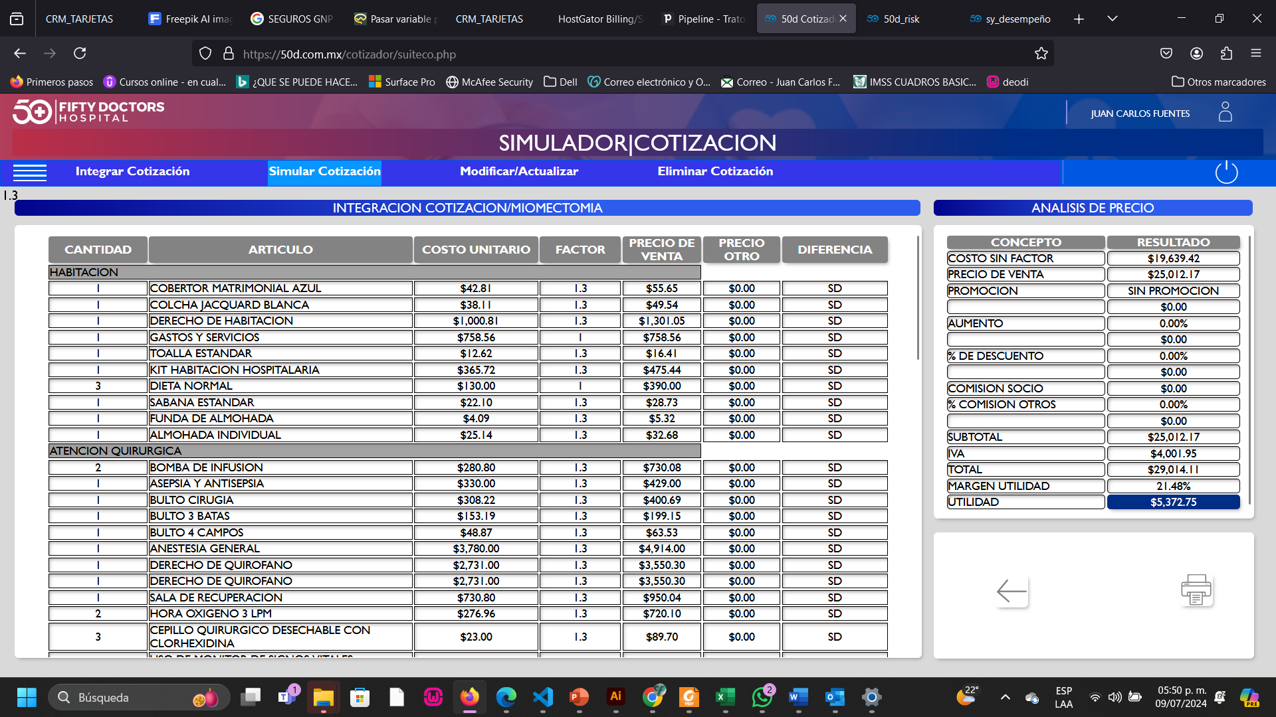
POR AUTORIZAR
POR AUTORIZAR

Slide 20
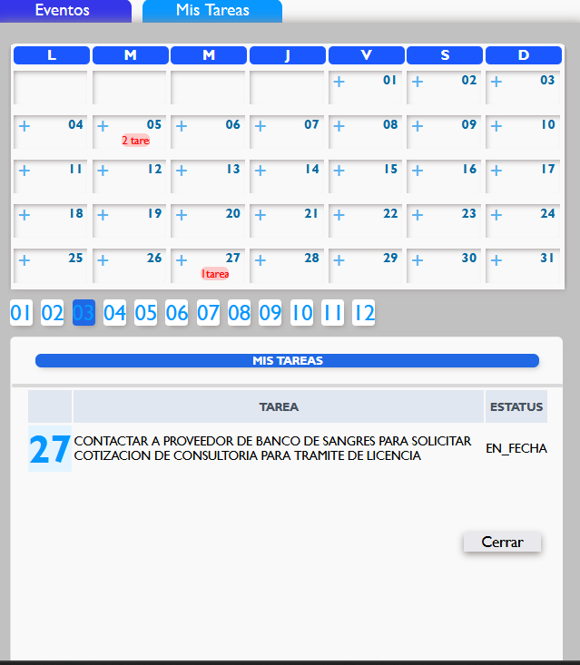

Slide 21
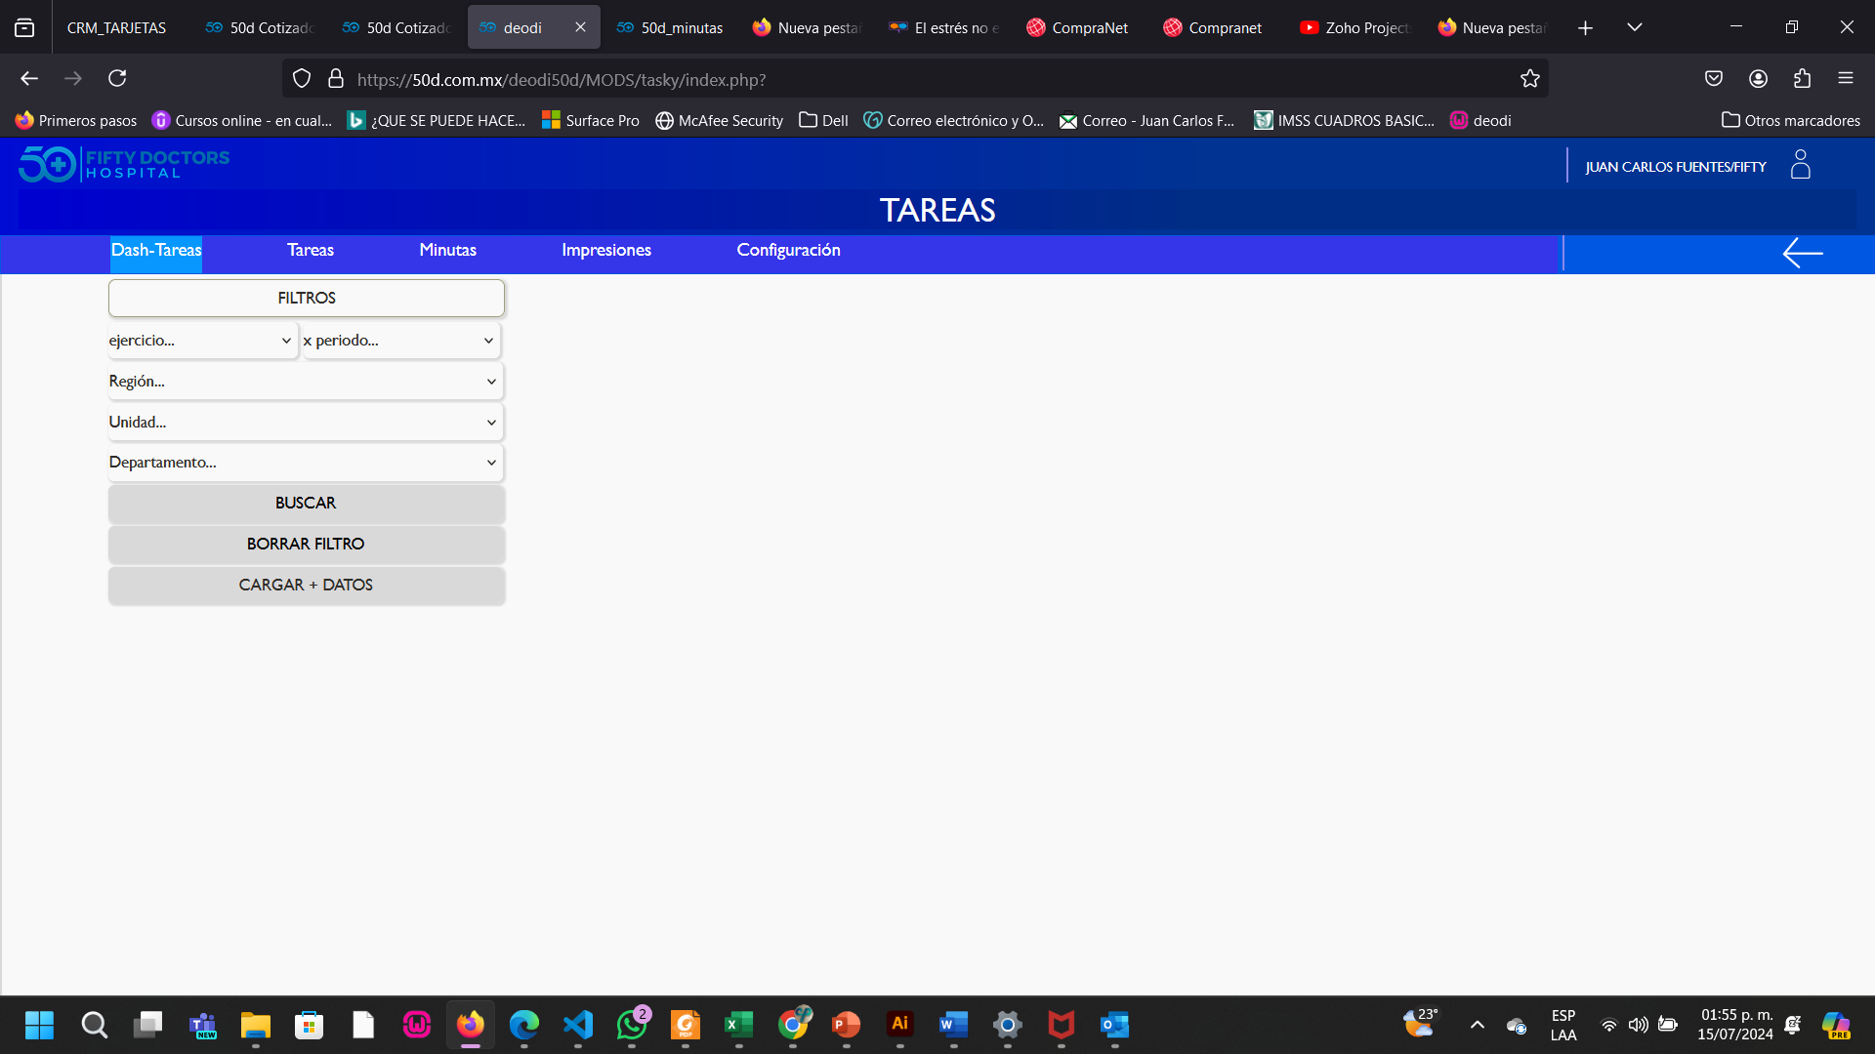
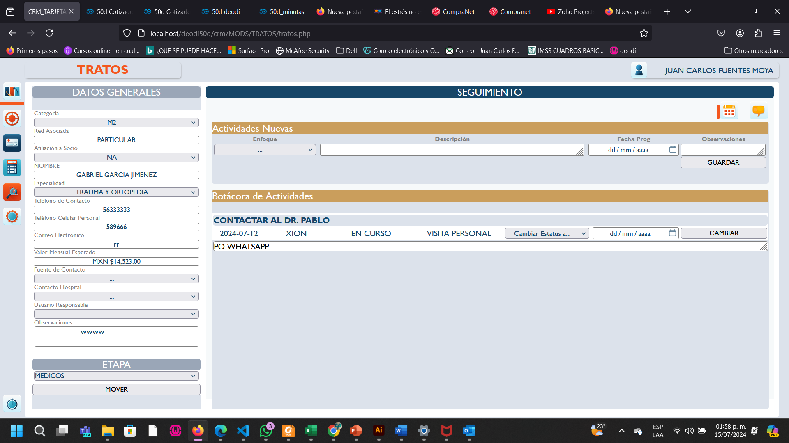

Slide 23
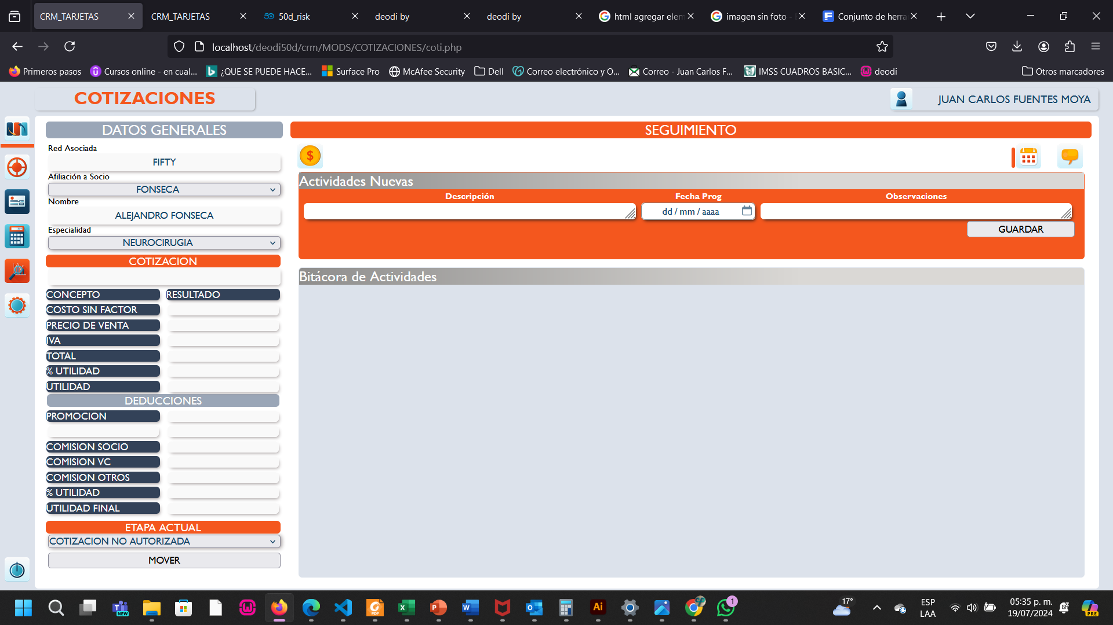

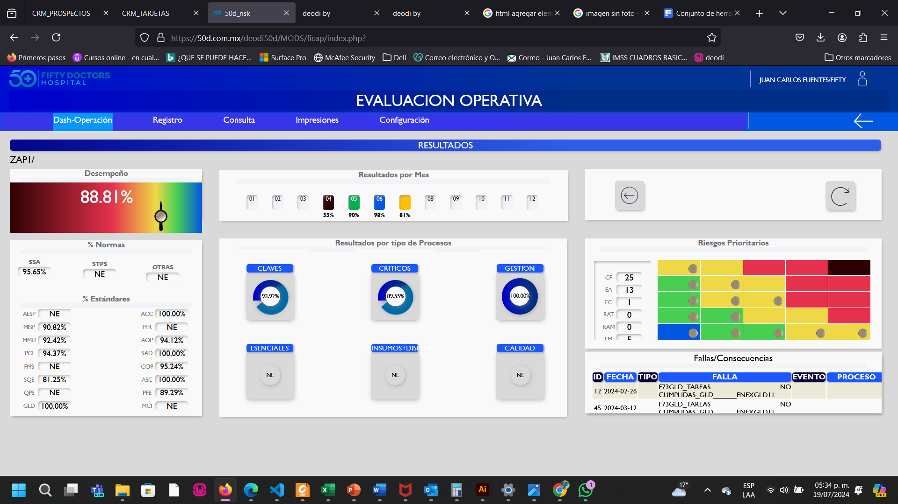




RISK
RISK

Slide 24
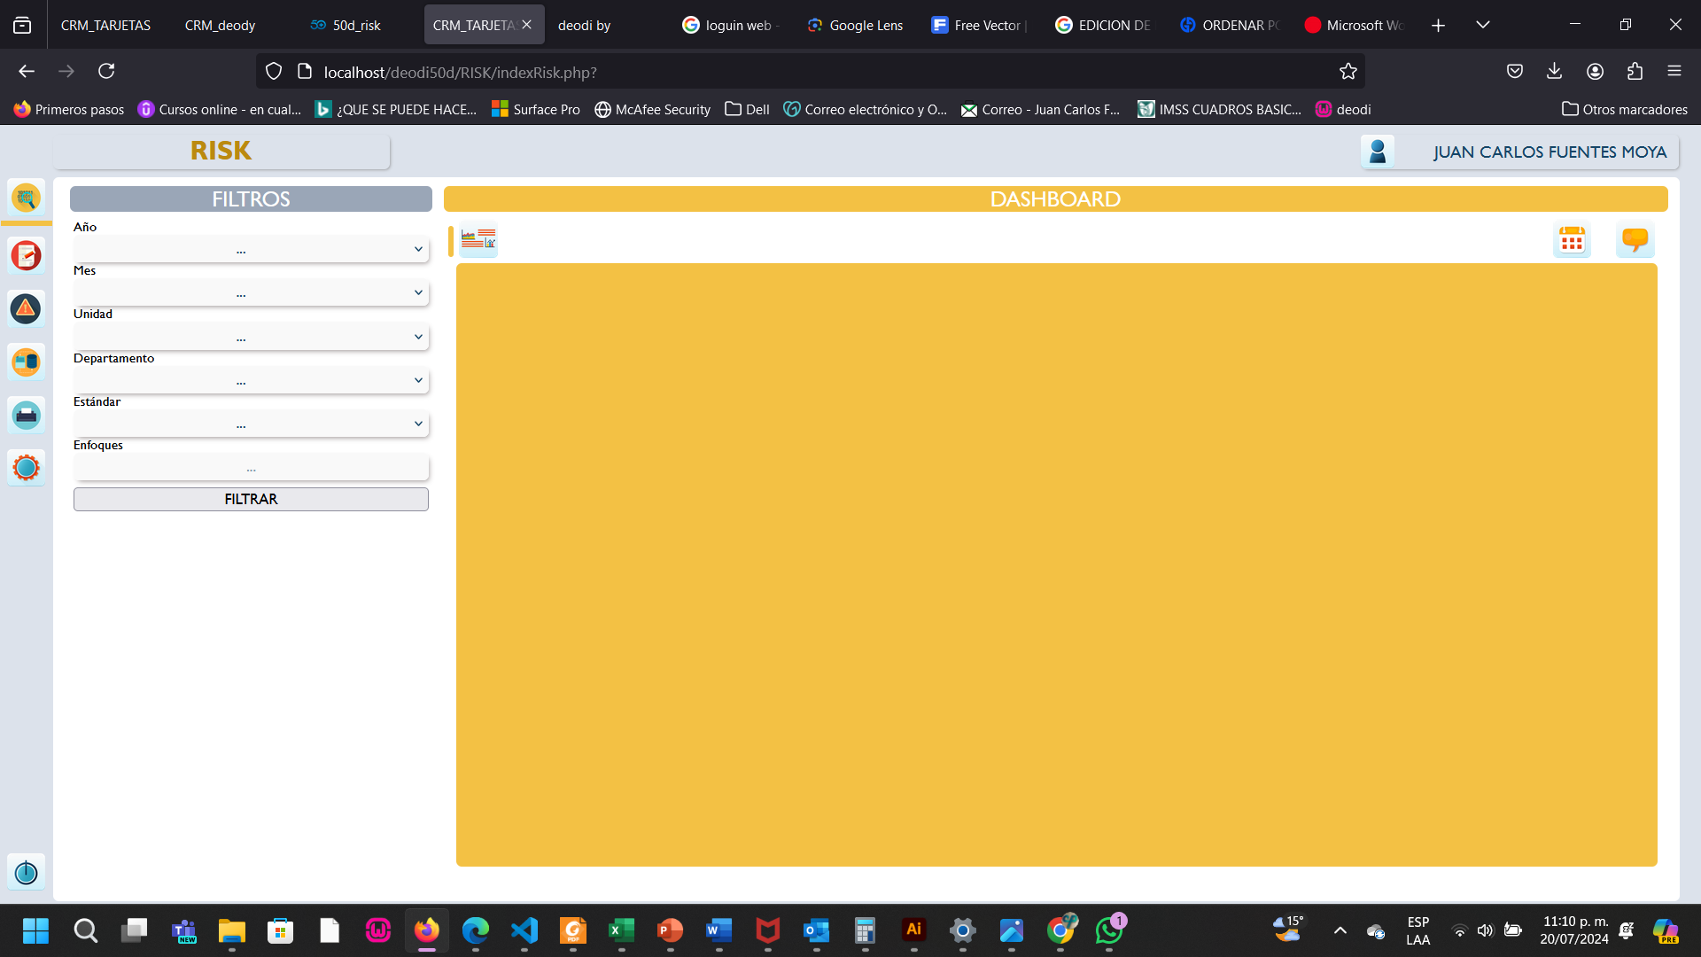

Slide 25





Slide 26




Usuario
Contraseña
Entrar

Slide 27
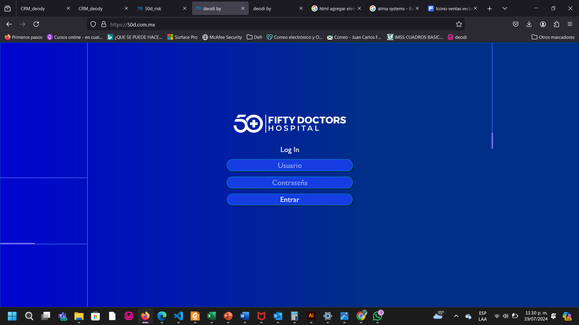

Slide 28
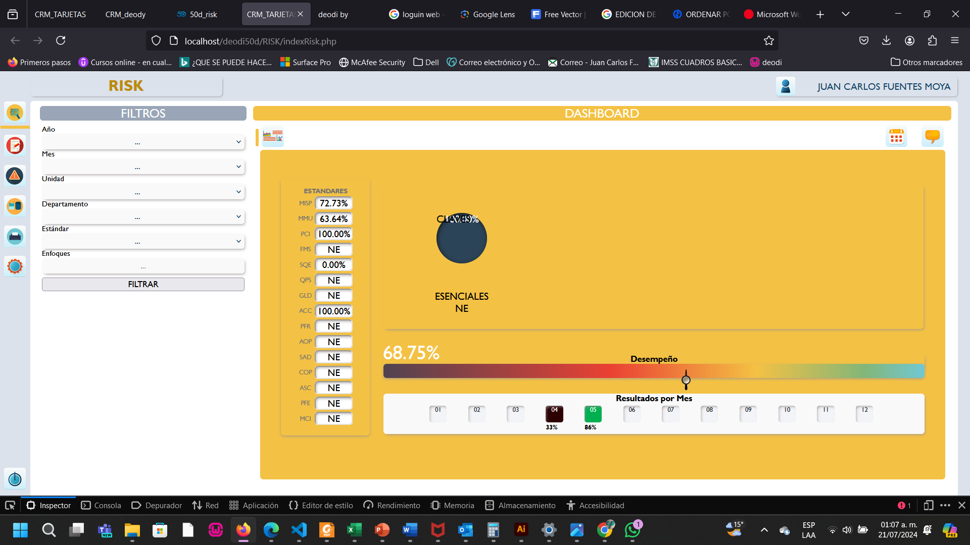

Slide 29

